Slide 1
Pratique de l’argumentation
ESCG 2016-2017
Pr. Victor Ferry

Slide 2
Méthode scientifique: les insectes ont-ils des émotions?
Science du raisonnement: les biais cognitifs
Discussion critique

Slide 3
I.
Méthode scientifique: comment tester si les insectes ont des émotions?

Slide 4
Une émotion est une réaction du corps et de l’esprit.

Slide 5
Par exemple, pour déterminer si quelqu’un est triste, il faut deux critères:
Est-ce que son corps montre des signes de tristesse? (Par ex: bas niveau d’énergie)
Est-ce que son esprit montre des signes de tristesse? (Est-ce qu’il se sent triste?)

Slide 6
Problème: on peut voir chez les animaux des comportements qui ressemblent à des émotions. Mais est-ce vraiment des émotions?

Slide 7
Nous savons que nos choix sont affectés par les émotions
Face à des situations incertaines, nos émotions vont influer sur notre décision d’agir ou de ne pas agir
Exemple: si nous sommes stressés, anxieux, déprimés nous serons pessimistes, nous verrons les dangers potentiels.

Slide 8
En est-il de même pour les insectes?
Alem S, Perry C, Zhu X, et coll. Associative mechanisms allow for social learning and cultural transmission of string pulling in an insect. PLOS Biology, October 4, 2016, pp 1-28.

Slide 9
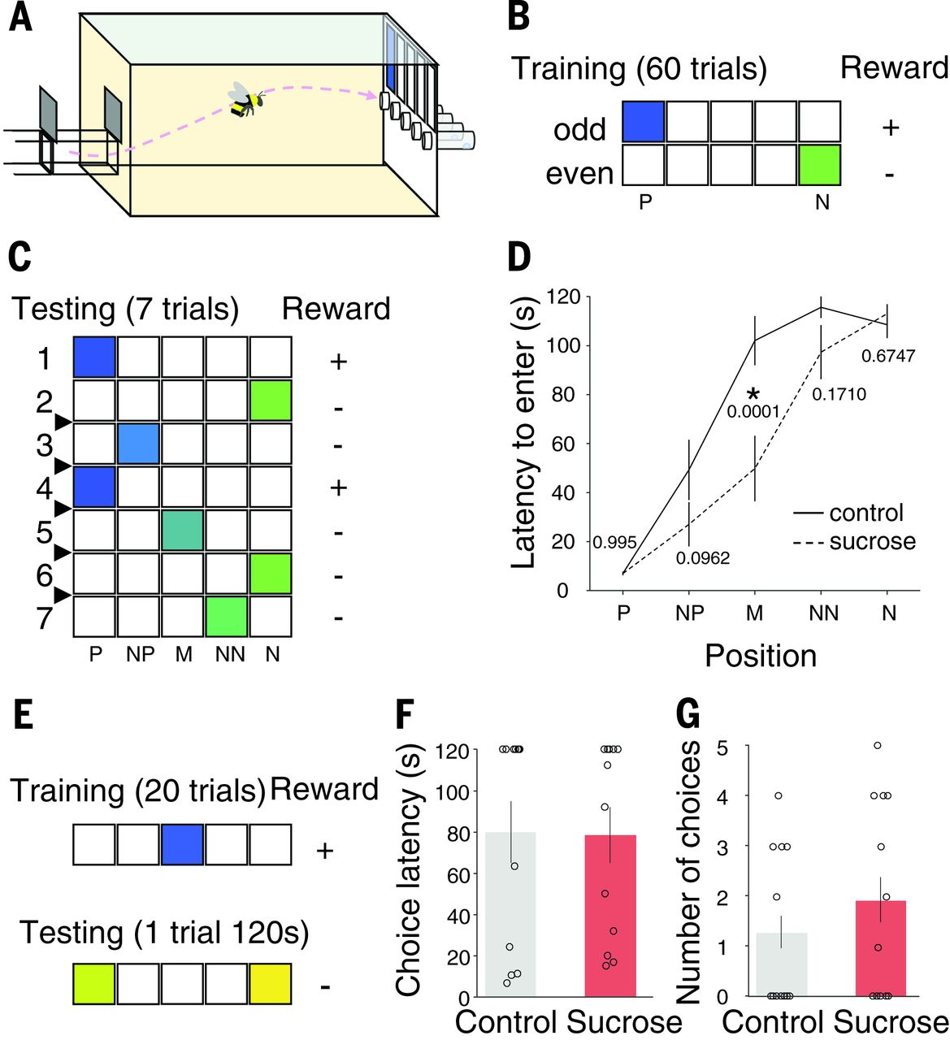
Fig. 1 Judgment bias in response to ambiguous stimuli.
Clint J. Perry et al. Science 2016;353:1529-1531
Published by AAAS
Notes:
Judgment bias in response to ambiguous stimuli. (A) Set up for experiment 1.1. (B and C) Each row shows a “bee’s-eye view” of placards within the arena. Training stimuli for one of four counterbalanced orientations are shown in (B) (N, negative stimulus position, P, positive stimulus position; fig. S2). Bees (n = 24) were trained find sucrose solution in a cylinder under one placard and to avoid another. Only one cylinder was accessible in any one trial; odd trials were rewarded and even trials unrewarded. The testing procedure is shown in (C) (NP, near the positive stimulus position; M, middle position; NN, near the negative stimulus position). Half of the bees received pretest sucrose (arrowheads). After two “reminder” trials, bees were tested with three ambiguous stimuli that alternated between the trained stimuli. The order was counterbalanced (fig. S3). (D) Results of experiment 1.1. The sucrose-receiving group took less time to enter the middle position (M) than the control group. Numbers shown are P values (the asterisk indicates significance). (E) Training procedure for experiment 1.2 [the view is as in (B) and (C)]. Bees (n = 24) were trained to find a reward under a blue placard and subsequently tested with two novel stimuli. (F and G) Results of experiment 1.2. Latency time to the feeder (F) and the number of choices (G) did not differ between groups. Here and elsewhere, bars indicate means, open circles represent individual bees, and error bars denote standard error. Generalized linear modeling analyses are reported in tables S1 to S4.

Slide 10
Les abeilles sont entraînées à trouver une récompense s’il y a une carte bleu au-dessus du tuyau et à ne rien trouver s’il y a une carte verte au dessus du tuyau.
Test: Groupe 1: s’engage dans la boîte alors que la carte a une couleur ambiguë
Groupe 2: même chose mais consomment du sucre avant de s’engager dans la boîte
Résultat: Les abeilles du groupe 2 mettent moins de temps avant de rentrer dans le tuyau surmonté d’une carte ambiguë

Slide 11
Peut-on conclure que le sucre a rendu les bourdons plus optimistes?
PB: peut-être que le sucre leur a seulement donné plus d’énergie…
Pour contrôler ça, il faut vérifier s’ils volent plus vite que les autres bourdons si on les lâche dans une salle vide.

Slide 12
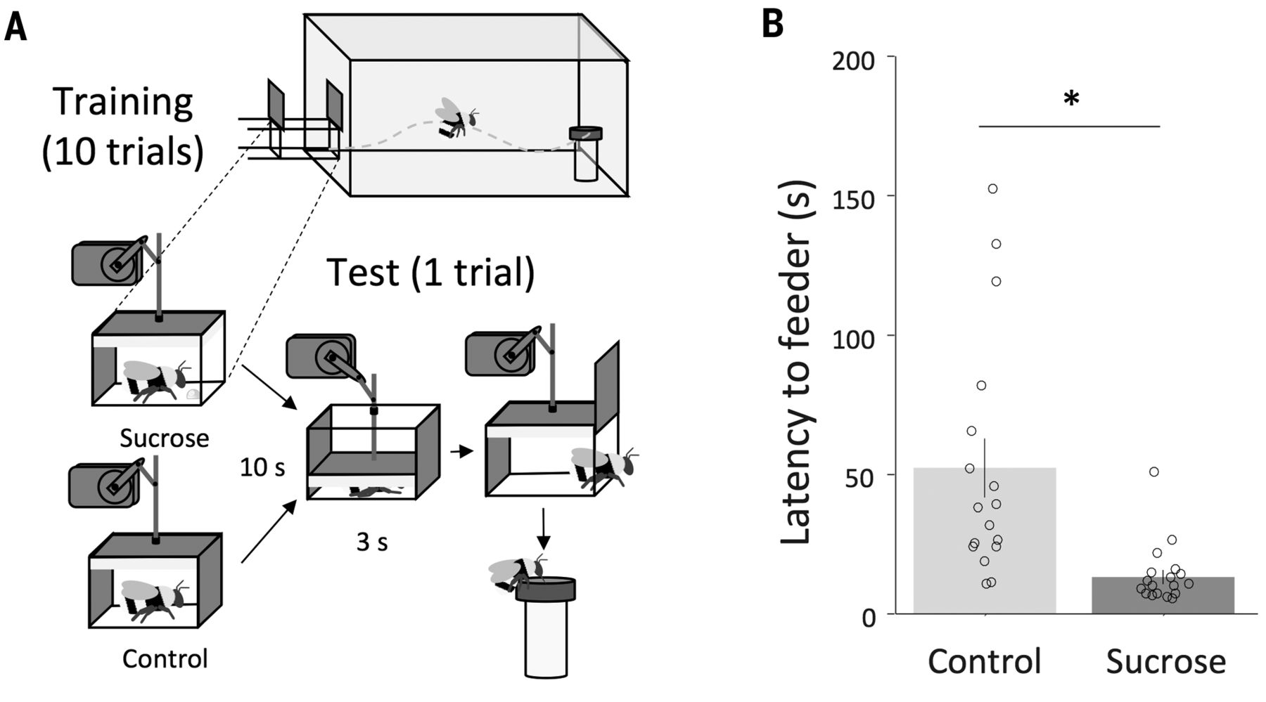
Fig. 2 Attenuation of response to aversive stimuli.
Clint J. Perry et al. Science 2016;353:1529-1531
Published by AAAS
Notes:
Attenuation of response to aversive stimuli. (A) Training and test procedure for experiment 3. Bees (n = 35) were trained to feed at a 30% sucrose solution feeder. Subsequently, bees received or did not receive 5 μl of 60% sucrose solution before a simulated predator attack. (B) Results of experiment 3. Sucrose-receiving bees took less time to resume foraging behavior than the control group (t₃₃ = –3.70,*P = 7.87 × 10⁻⁴).

Slide 13
Groupe 1: Reçoivent du sucre
Groupe 2: Ne reçoivent pas de sucre
Test: On simule l’attaque d’un prédateur
Résultat: Les abeilles qui avant mangé du sucre s’engage dans la salle plus rapidement

Slide 14
Les abeilles se remettent plus rapidement d’un événement désagréable si elles ont éprouvé du plaisir avant…

Slide 15
II
Sciences du raisonnement:
Les biais cognitifs

Slide 16
Des erreurs systématiques de jugement que nous faisons lorsque nous raisonnons dans l’incertitude.

Slide 17
1. La disponibilité

Slide 18
Michelle Obama Scarlett Johansson Shakira
Rihanna Emma Watson Madonna
Cara Delevingne Jennifer Aniston
Britney Spears Heidi Klum Kendall Jenner
Angelina Jolie Beyoncé
Miley Cyrus Serena Williams
Kim Kardashian
Jennifer Lopez Hillary Clinton
Angela Merkel Natalie Portman

Slide 19
Frederick Douglass Henry James
Jean Marais
Justin Bieber Gaspard Ulliel
William Bradford Leonardo Di Caprio
Orlando Bloom Benjamin Franklin
Ambrose Bierce Stephen Crane
Joe Biden James Carville
Paul Lepage Bill Bradley Charles Calson
James Stewart Woody Allen
Daniel Carroll Laurence Olivier

Slide 20
6+3+4=?

Slide 21
Il y avait plus d’hommes
Il y avait plus de femmes

Slide 22
En situation expérimentale, la majorité des participants jugent qu’il y a plus de femmes que d’hommes si les femmes de la liste sont plus célèbres.
=> Plus il est facile de se rappeler les éléments d’une catégorie, plus on considère que la catégorie est grande.

Slide 23
Exemples:
Nous allons penser que les stars divorcent plus que les autres personnes. En réalité, c’est seulement que leurs divorces font plus de bruit
Nous pensons que l’avion est dangereux parce que les accidents d’avion font beaucoup de bruit

Slide 24
La représentativité

Slide 25
Linda est une femme de 31 ans, célibataire, qui n’a pas peur de dire ce qu’elle pense. Elle a brillement obtenu un master en philosophie. Quand elle était étudiante, elle était très préoccupée par les questions de discrimination et de justice sociale. Elle a également participé à des manifestation anti-nucléaire.
Lequel de ces scénarios est le plus probable?
Linda est employée de banque
Linda est employée de banque et engagée dans un mouvement féministe.

Slide 26
Dans une étude de 1983, 85% des répondants ont choisi le B.
Pourtant, la catégorie « Banquier + militante féministe » est beaucoup plus petite que la catégorie « banquier ».
« Si ça ressemble à X, c’est X » nous persuade plus que les probabilités réelles

Slide 27
L’ancrage

Slide 28
Votre estimation
1 x 2 x 3 x 4 x 5 x 6 x 7 x 8=?

Slide 29
Combien?

Slide 30
40320

Slide 31
Comment cet effet a été démontré?

Slide 32
Deux groupes d’étudiants.
Le groupe 1 doit répondre aux questions suivantes: « Gandhi avait-il plus ou moins de 115 ans quand il est mort? »/ « À votre avis, quel âge avait Gandhi quand il est mort? ».
Le groupe 2: « Gandhi avait-il plus ou moins de 35 ans quand il est mort? »/ « À votre avis, quel âge avait Gandhi quand il est mort? »
Les estimations du groupe 1 étaient bien supérieures à celle du groupe 2.
(Gandhi est mort à 78 ans)

Slide 33
La légende de l’invention du jeu d’échec
L’inventeur du jeu d’échec demanda la récompense suivante au roi : mettez 1 grain de maïs sur la première case, 2 sur la seconde, 4 sur la suivante etc…Est-ce une demande raisonnable?
Notes:
D’après la légende, l’inventeur présumé des échecs indiens serait un brahmane nommé Sissa. Il aurait inventé le chaturanga pour distraire son prince de l'ennui, tout en lui démontrant la faiblesse du roi sans entourage. Souhaitant le remercier, le monarque propose au sage de choisir lui-même sa récompense. Sissa demande juste un peu de blé. Il invite le souverain à placer un grain de blé sur la première case d'un échiquier, puis deux sur la deuxième case, quatre grains sur la troisième, huit sur la quatrième, et ainsi de suite jusqu’à la soixante-quatrième case en doublant à chaque fois le nombre de grains. Le roi accepta avec plaisir, s’étonnant que Sissa demande une récompense aussi modeste.

Slide 34
18 446 744 073 709 551 615…grains
Soit toute les moissons de la Terre pendant environ cinq mille ans !

Slide 35
Et dans la vraie vie?

Slide 36
Les vendeurs utilisent souvent le phénomène de l’ancrage : une fois qu’ils nous ont donné un prix très élevé, nous allons surévaluer le prix que l’on considèrera comme raisonnable.
quand quelqu’un vous donne un prix, prenez le temps de penser à un prix tout à fait différent.
Il vaut mieux dire « Je n’accepte pas de discuter, faites-moi une offre plus raisonnable »

Slide 37
L’effet de halo

Slide 38
Qui préférez vous?
Jean : Intelligent, malin, spontané, critique, obstiné, envieux
Jacques: Envieux, obstiné, critique, spontané, malin, intelligent

Slide 39
Nous sélectionnons les informations qui confirment notre première impression
Cela vient du fait que nous n’aimons pas l’ambiguïté
Et il est plus facile de confirmer une croyance que de la remettre en question…

Slide 40
Dans la vraie vie?
Faites très attention à la première impression que vous donnez, elle détermine le jugement des gens (entretien d’embauche, présentation des copies d’examen…)
Faites l’effort, quand vous jugez les gens, de former votre jugement sur plusieurs situations et de comparer votre jugement avec celui d’autres gens

Slide 41
Synthèse
Pour nous permettre de prendre des décisions rapidement, notre cerveau prend des raccourcis
Ces raccourcis peuvent nous conduire à faire systématiquement les mêmes erreurs de jugement

Slide 42
III.
Discussion critique: soutenez votre thèse à l’aide d’un argument

Slide 44
1. « Comme il y a eu un accident d’avion le mois dernier, je préfère prendre le train ».
C’est un exemple d’effet de halo
C’est un exemple d’heuristique de la disponibilité

Slide 45
2. « Cet élève a mal répondu à la première question, je suis sûr que son examen est raté »
A) Ça ressemble beaucoup à un effet de hallo…
B) Parfaitement: mauvais un jour, mauvais toujours!

Slide 46
3. Si on lance deux dés, est-il plus probable:
De faire un 11
De faire un 12
La probabilité est la même

Slide 47
4. Si cela prend 5 minutes à 5 machines de produire 5 stylos, combien de temps vont mettre 100 machines à produire 100 stylos?
A) 100 minutes
B) 5 minutes

Slide 48
5. Sur un lac, il y a un nénuphar. Chaque jour, le nénuphar double de volume. Au bout de 48 jours, la surface du lac est totalement recouverte. Combien de temps cela prend au nénuphar pour recouvrir la moitié de la surface du lac?
24 jours
47 jours

Slide 49
6. « L’entrepreneur nous a envoyé son devis, avec la somme qu’il veut obtenir de nous. Mettons ce chiffre de côté. Faisons notre propre calcul sans nous laisser influencer. »
C’est une tentative d’éviter l’effet de halo
C’est une tentative d’éviter l’effet d’ancrage

Slide 50
7. Une batte de baseball et une balle coûtent 1,10 dollar. La batte coûte un dollar de plus que la balle. Combien coûte la balle ?
5 centimes
10 centimes

Slide 51
8. 90% des étudiants se trompent à cette question:
2 x 2 = 8
N’importe quoi
Ahah! J’ai compris le truc: le calcul est bon!

Slide 52
1.B
2.A
3.A
4.B
5.A
6.B
7.A
8.A

